Slide 1
Outil de monitorage de la peformance du programme élargi de vaccination (PEV)
Modèle
Annexe 8. Présentation pour le niveau sous- national

Slide 2
Agenda
Objectif et phases de l’auto-évaluation
Différentes composantes de l'outil
Items d’auto-évaluation sur une échelle de maturité
Points clés à considérer
Rôles et responsabilités pour la mise en œuvre de l’outil

Slide 3
Objectifs de la méthodologie
Le protocole offre aux États membres une méthodologie et des outils pour :
Réaliser une auto-évaluation visant à reconnaître le niveau de performance des composantes du PEV pour répondre à ses objectifs et stratégies en fonction de contrôler et éliminer les maladies evitables par la vaccination (MEV).
Identifier les difficultés et les défis rencontrés lors de l’auto-évaluation de chaque composante du PEV.
Proposer un Plan d’action à court et moyen terme pour l'amélioration continue du PEV national.

Slide 4
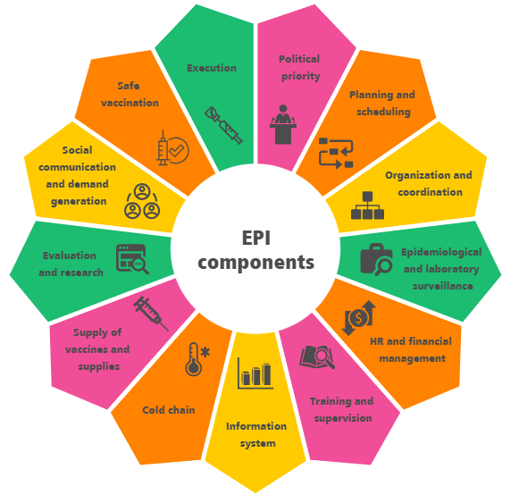
Objectifs de l'outil
Auto-évaluer les performances de chaque composante du PEV.
Élaborer un plan d’action national pour améliorer le PEV et :
  Prioriser les recommandations qui nécessitent une intervention immédiate.
  Définir le chronogramme des activités et le budget requis.
  Déterminer s’il est nécessaire d’élargir l’évaluation ou de soutenir ulterieurement la résolution des lacunes dans des composants spécifiques.

Slide 5
Objectifs de l'outil ou niveau sous-national et local
Au niveau sous-national et local, l'outil sert comme moyen de validation des pointages assignés par les autorités de santé publique au niveau national.
Lóutil permet d’examiner la mise en œuvre locale des operations du PEV, aidant à confirmer et à compléter les constants faits au niveau national.
Les pointages générés au niveau sous-national et local ne contribuent pas au pointage finale. Neanmoins, ils jouent un rôle crucial en informant et en affinant l’auto-evaluation au niveau national car ils fournissent une compréhension granulaire des performances du PEV sur le terrain.

Slide 6
Description de l'outil
Un total de 196 questions pour 13 composantes :
109 au niveau national
67 au niveau sous-national
20 au niveau local

Slide 7
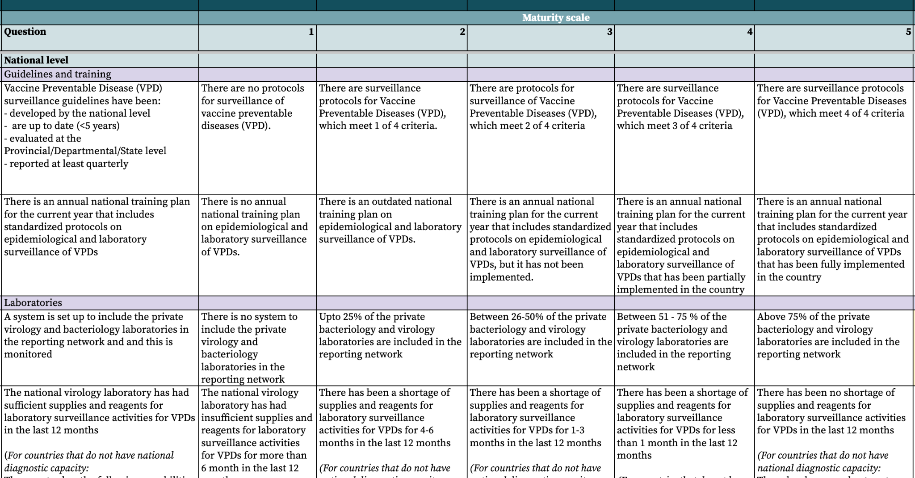
Description de l'outil
2. Niveau national / sous-national
3. Échelle de maturité à 5 niveaux
1.Items
4. Sous-sections

Slide 8
L'échelle de maturite en 5 points
Niveau de performances
1
2
3
4
5
Niveau initial
Niveau géré
Niveau défini
Niveau de gestion quantitative
Niveau optimisé
Un ou plusieurs éléments clés d'une composante ne sont pas disponibles ou sont insuffisants
Les éléments disponibles présentent des problèmes d'exhaustivité, doivent être mis à jour, ou ne sont pas mis en œuvre de façon appropriée.
Les éléments disponibles sont systématiquement mis en œuvre, mais il y a des biais ou des problèmes reconnus.
Tous les éléments sont disponibles, fiables, complets et mis à jour. On sait que certains biais ou problèmes peuvent être améliorés.
Tous les éléments sont disponibles, mis à jour et mis en œuvre de manière cohérente.

Slide 9
Procedures d’auto-évaluation
L'outil est auto-administré par le pays.
Les conseillers CIM de l’OPS fournissent un soutien technique et des éclaircissements. Ils ne fournissent pas de recommandations pour la sélection des pointages finals.
L'outil est conçu pour l'auto-évaluation du PEV et pour promouvoir l'amélioration du programme. Sa fonction n’est pas d’évaluer ou apporter un jugement sur la performance du pays.
L’évaluation sur l’échelle de maturité n’est pas l’objectif principal. Le but est d’identifier les causes sous-jacentes des obstacles et de elaborer des points d’action qui contribueront à améliorer le PEV national.

Slide 10
Phase 2 : Mise en œuvre au niveau sous-national
1
Sélectionner 3 provinces/départements où on va a réaliser l’auto-évaluation
6
Revoir le composants #2 au #13 avec participants de niveau sous-national.
7
Mettre en œuvre les sessions d’auto-évaluation et écrire des notes détaillant les raisons de sélection de chaque pointage
2
Sélectionner 3 établissements de santé - un pour chaque province/département a visiter.
8
Réaliser les visites sur le terrain pour compléter l’auto-évaluation de la composante #14.
3
Coordonner avec les agents du PEV des 3 provinces/départements pour évaluer leur volonté de recevoir des visites sur le terrain.
9
Collecter le pointage pour chaque item au niveau sous-national et local dans l'outil. Ces résultats seront utilisés pour faciliter l’auto-évaluation au niveau national .
4
Finaliser les dates des visites de terrain
5
Identifier 1-2 personnes au niveau national pour soutenir la mise en œuvre de l’auto-évaluation .

